Slide 1
计量经济学专题：
虚拟变量的回归与Probit模型、Logit模型

Slide 2
1、虚拟变量的性质
与有明确尺度量化了的变量（GDP、产量、价格、成本、汇率等）不同，虚拟变量是一种定性性质的变量，如性别、种族、国籍等只涉及“是”与“非”两种状态的变量。
虚拟变量的取值只取0或1。1表示某种性质出现，0表示某种性质不出现。

Slide 3
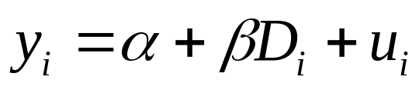


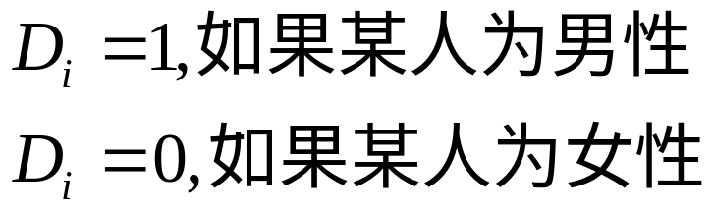
例：研究性别差异对工资的影响。可以建立如下模型:
其中： 为工资水平， 为虚拟变量：

Slide 4
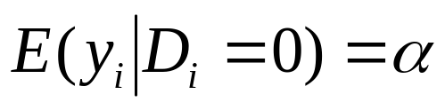
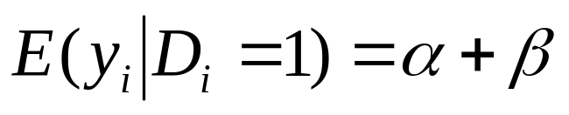
虚拟变量模型：
如果影响工资的其他因素保持不变，由上述模型很容易得到：
女性的平均工资水平：
男性的平均工资水平：
斜率反映了男性与女性的平均工资差别。

Slide 5
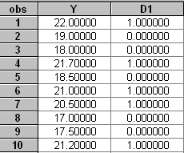
事例：Y表示工资收入，D1表示性别

Slide 6
Estimation Equation:
=====================
Y = C(1) + C(2)*D1

Slide 7
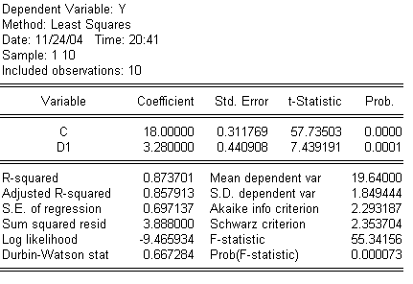

Slide 8
则女性的平均工资为18单位、男性的平均工资为18+3.28=21.28单位，男性与女性的工资差别为3.28单位。

Slide 9
2、虚拟变量应用的扩展
同时含有一般变量与虚拟变量的模型
（1）对一个普通变量与一个两分虚拟变量的回归

Slide 10
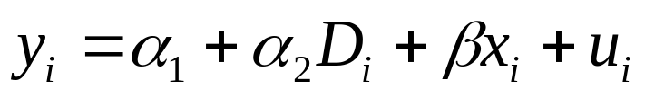

把工资差异模型扩展，工资收入还取决于工作年限，则上述模型可以变为：
其中： 为工作年限，为一个普通变量。

Slide 11
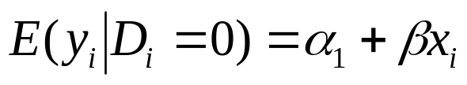
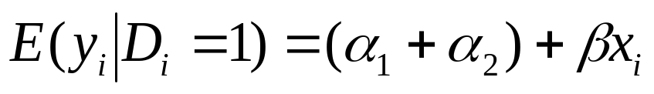
女性的平均工资水平：
男性的平均工资水平：

Slide 12

男性与女性的工资与工作年限之间有相同的斜率，但有不同的截距，两者之间的平均工资相差 单位。如果模型中 通过显著性检验，则可以认为男性与女性之间存在工资差异。

Slide 13
注意：区分两种类别，只需要一个虚拟变量，如果引入两个虚拟变量，则会造成多重共线性。一般来说，如果一个定性变量有m个类别，则只需要引入m－1个虚拟变量就可以了。

Slide 14
（2）对一个普通变量与一个多分虚拟变量的回归

Slide 15
如：研究一个企业员工教育程度对工资的影响。
假设教育程度分为3类：中学及以下教育程度、大学教育程度、研究生及以上教育程度。
则模型可以设立为：

Slide 16
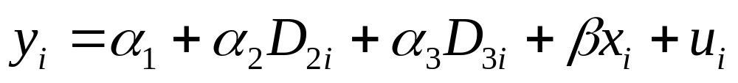
则模型可以设立为：
其中, 为某人的工资水平， 为工作年限。

Slide 17

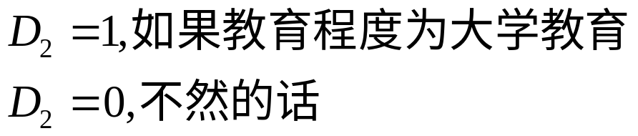
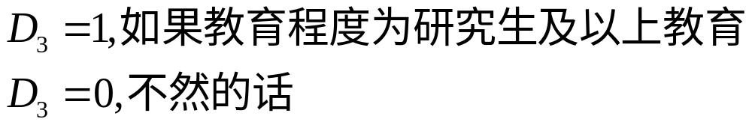
为虚拟变量：

Slide 18
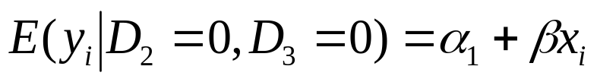
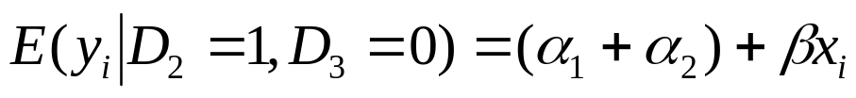

中学及以下教育水平的员工平均工资水平：
大学教育水平的员工平均工资水平：
研究生及以上教育水平的员工平均工资水平：

Slide 19
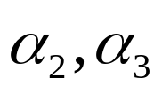
模型含义: 通过 的显著性检验判断教育水平是否对工资差异有显著的影响。

Slide 20
（3）对一个普通变量与两个两分虚拟变量的回归

Slide 21
例：种族及性别差异对薪金的影响。
假定薪金除了受工作年限、性别的影响之外，还受种族的影响。
为某人的工资水平， 为工作年限。

Slide 22
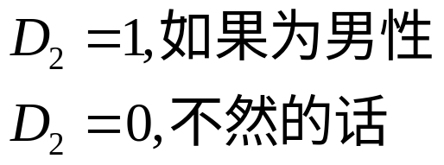
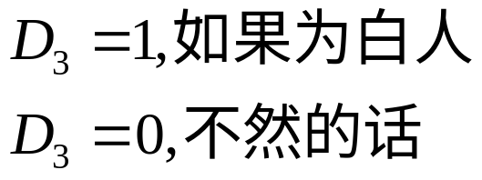
虚拟变量模型：
虚拟变量：

Slide 23
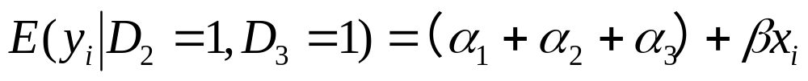
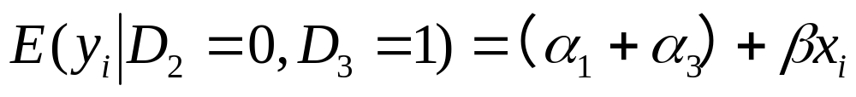
虚拟变量模型：
白人男性的工资水平：
白人女性的工资水平：

Slide 24
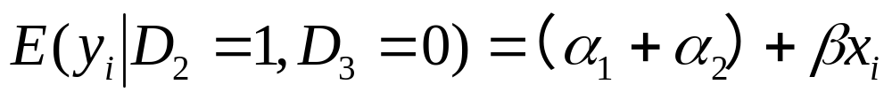
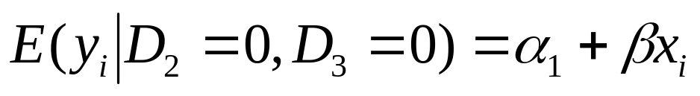
虚拟变量模型：
其他人种男性的平均工资：
其他人种女性的平均工资：

Slide 25
3、虚拟变量的实际应用

Slide 26
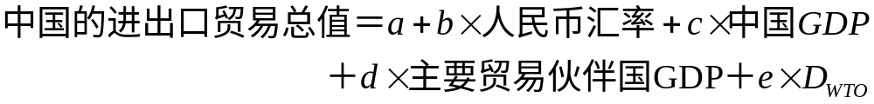

（1）虚拟变量可以用于研究制度变迁的影响
如：研究2001年中国加入WTO事件对中国进出口贸易的影响，可以建立如下方程：
其中 的构造如下：2001年前的值设为0，2001年以后的值设为1，即：

Slide 27
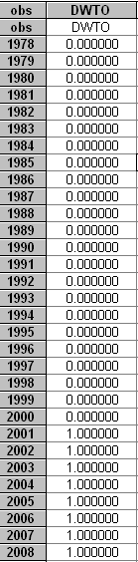
衡量了中国加入WTO这一制度变化对中国进出口贸易的影响

Slide 28
虚拟变量也可以用来描绘一个外部冲击对被解释变量的影响，如研究1998东亚金融危机对中国进出口贸易的影响，则可以在一个普通模型中引入一个虚拟变量D1998，
D1998 ＝1，如果t＝1998
＝0，如果t＝其他年份
则D1998度量了1998年当年中国进出口贸易的异常变动。

Slide 29
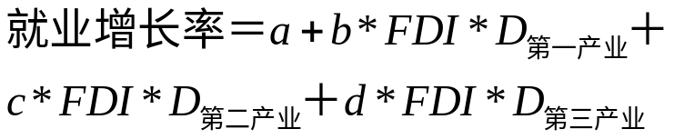
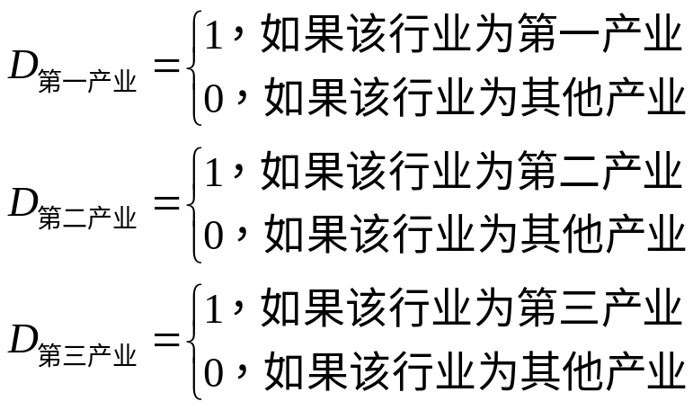
（2）虚拟变量与普通变量相乘，可以分离普通变量的某些特征
如使用截面数据研究不同产业的FDI对中国就业增进的影响，可以建立如下方程：
上式中，FDI为当年27个行业的截面数据，虚拟变量的设置如下

Slide 30
则上述回归就可以把FDI分解为三个不同产业的FDI并分别估算了这些产业FDI对就业增进的影响。

Slide 31

（3）虚拟变量可以用来对一些结构变化方程进行估计，检验方程的稳定性
如：检验1994年人民币汇率并轨事件对人民币汇率与中国出口贸易的关系是否产生了根本的影响
人民币汇率与出口贸易的关系可以建立一个如下简单模型：
如果1994年人民币汇率并轨事件对人民币汇率与中国出口贸易的关系产生了根本的影响，则上述方程是不稳定的（1994年以前与1994年以后的关系不能用同一个方程来描述），如下：

Slide 32
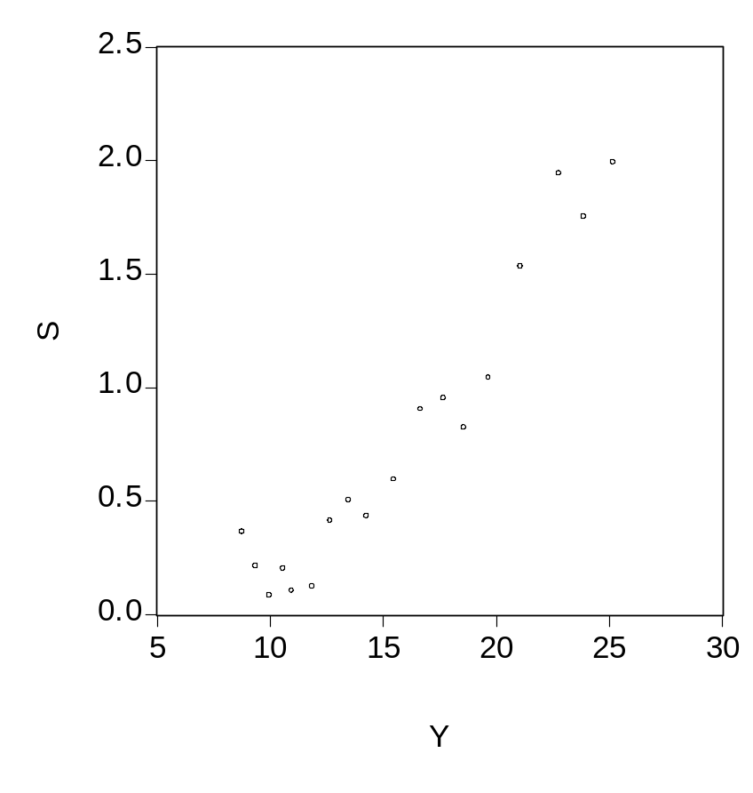

Slide 33

1994年以前它们之间的关系为
1994年以后它们之间的关系为
分为两个方程估计将导致自由度的下降

Slide 34
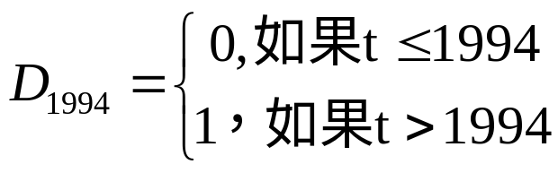
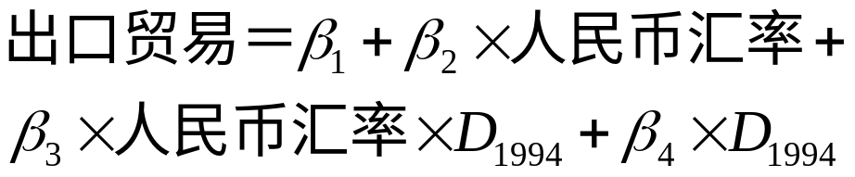

设置一个虚拟变量
则汇率的影响方程可以重新设置为：
如果 任意一个通过了显著型检验，则说明在1994年前后汇率方程发生了结构型的变化

Slide 35

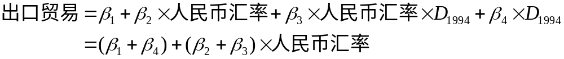
回归后，1994年以前的方程为：
1994年以后的方程为：

Slide 36
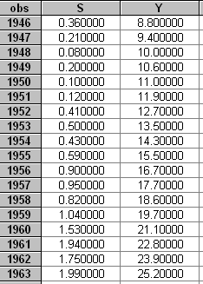
数字实例：英国1946－1963年的个人储蓄与个人收入的数据。
检验重建时期（1946－1955）与重建后时期（1956－1963）英国的居民储蓄行为是否有结构性的变化。

Slide 37
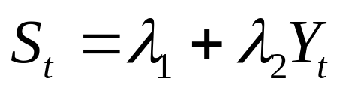
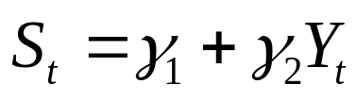
即检验是否在重建时期（1946－1955）储蓄模型为：
而重建后时期（1956－1963）储蓄模型为：

Slide 38
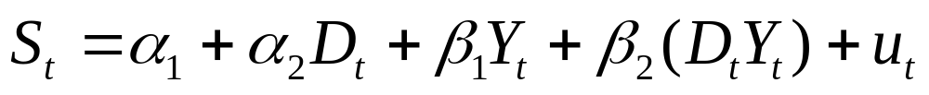

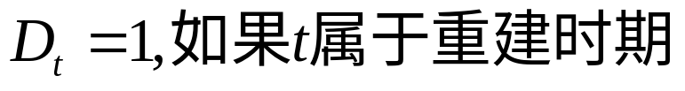

可以用虚拟变量建立一个模型：
其中 为虚拟变量：

Slide 39
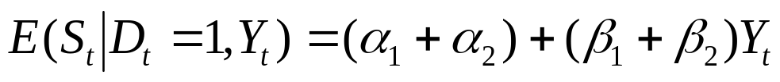
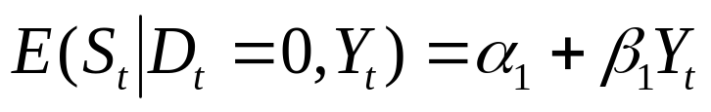


模型：
则重建时期的消费模型为：
重建后时期的消费模型为：
为截距差异， 为斜率差异。

Slide 40
Estimation Equation:
S = C(1) + C(2)*D1 + C(3)*Y + C(4)*(D1*Y)

Slide 41
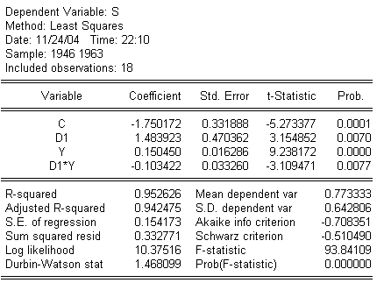

Slide 42
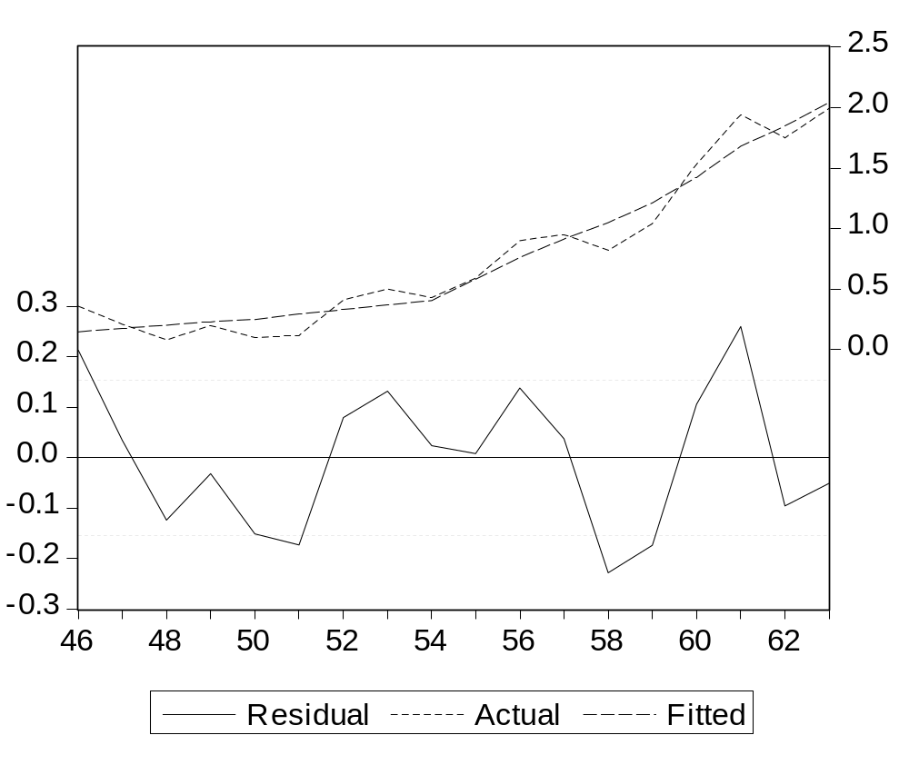

Slide 43
截距差异、斜率差异，在统计上都通过了1％的显著性检验，表明两个时期的回归结构是相异的。

Slide 44
相对于chow检验的优越性：
（1）可以清楚的知道两个时期的差异究竟是截距差异、斜率差异，还是截距差异与斜率差异共存。
（2）由于合并而增加了自由度，提高了参数估计的精度。

Slide 45
注意：如果虚拟变量回归涉及到异方差问题，可以用前面提过的方法进行异方差调整。

Slide 46
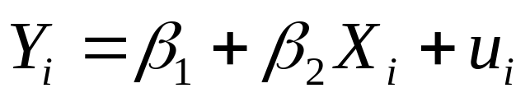
二、虚拟变量作为被解释变量的回归
1、线性概率模型
如研究家庭收入对住房拥有的影响，可以建立如下模型：
其中X＝家庭收入
Y＝1，如果该家庭拥有住房
0，如果该家庭不拥有住房

Slide 47
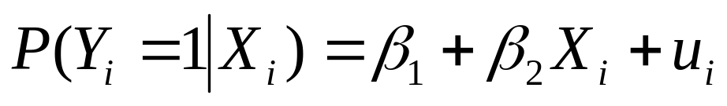
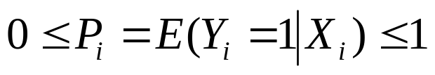
上述模型等价于：
线性概率模型存在的问题：
1、残差非正态分布（为二项分布）
2、残差异方差
3、X越大（小），P越大（小），不能确保

Slide 48
一个好的概率模型要求
（1）随着X的增加，P也增加，但永远不会超出0-1区间
（2）P与X之间应该为非线性关系，随着X增大，P趋向于1的速度应该越来越慢，随着X的缩小，P趋向于0的速度也应该越来越慢。

Slide 49


p
1
0

Slide 50


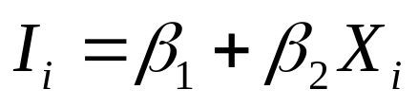
2、Probit模型
假定住房所有权回归中，第 个家庭对是否拥有住房的决定，依赖于一种不可观测的效用指数 ，而后者又按照某种方式取决于解释变量，比如说取决于收入：
而且指数 的值越大，家庭拥有住房的概率就越高

Slide 51
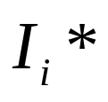
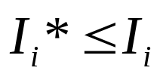
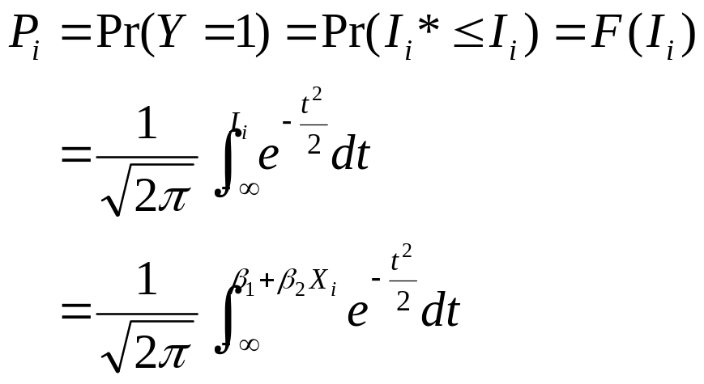
拥有住房的决定如何与 发生关系呢？一个合理的假定就是对每一个家庭都有一个门槛值 ，当 时，该家庭拥有住房，否则不拥有，有：

Slide 52
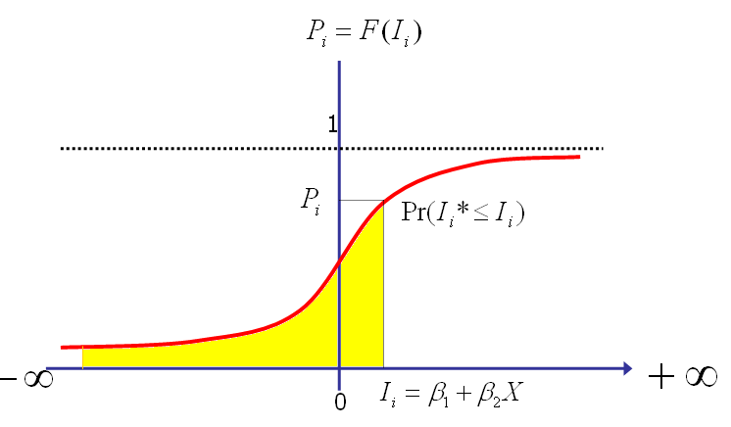
概率模型
累积分布函数

Slide 53
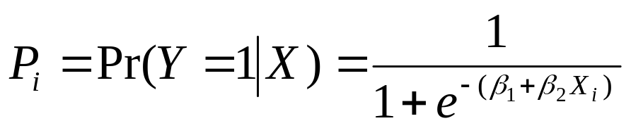
3、Logit模型
如果累积分布函数取逻辑斯蒂函数形式，则可以建立一Logit模型

Slide 54




Probit模型与Logit模型分布函数的比较
Probit分布函数
1
Logit分布函数
0

Slide 55
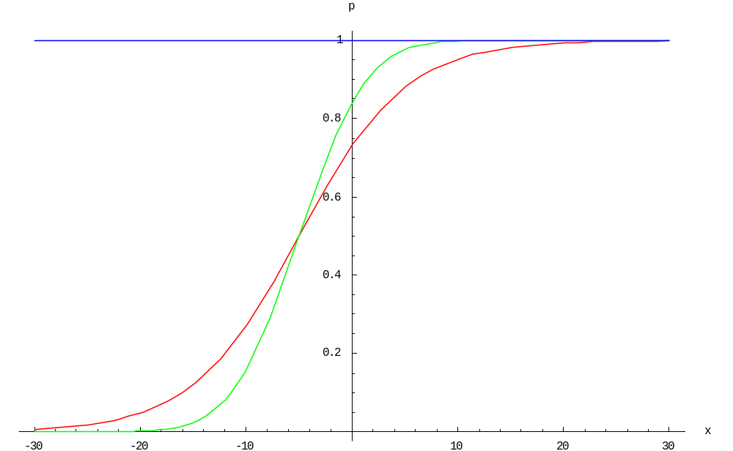

Slide 56
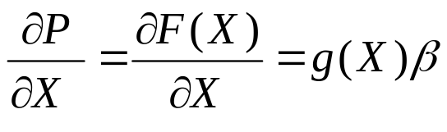
三种概率模型的比较：
1、LPM具有常值的边际效应；而Probit与Logit模型边际效应减少
2、 Probit与Logit模型的解释变量的估计是使用累积分布函数来估计的，因此解释变量对被接受变量的边际效应不能按普通模型的字面含义解释
3、一个经验的判断是：当解释变量的值不太大又不太小的时候，Probit模型的系数值除以2.5，Logit模型的参数值除以4，可以大致把他们的值与LPM的系数值相比较，更精确的比较应该使用他们的分布函数并计算
其中F（x）为累积分布函数，g（x）为密度函数

Slide 57
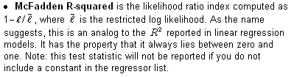
4、Probit/Tobit模型报告McFadden R-squared.

Slide 58
Tobit模型
受限因变量模型
应用：住房所有权研究，我们想知道什么样的人在买房。
问题：如果一个消费者不买房子，那么我们就得不到此类消费者住房支出的数据。我们只有买了房的消费者的数据。
类似：社会保险的购买，只有保险者的数据，缺乏未购买保险者的数据。

Slide 59

4、概率模型的Eviews实现

Slide 60


Slide 61


Slide 62




Slide 63



计数模型
适用于被解释变量为大于0的整数离散型变量。
在计数模型中，一般假定被解释变量的离散取值服从某种泊松分布（Poisson distribute），其分布函数为：
其中， 即随机变量y的均值与方差均为λ，若以表示影响λ的m个自变量，泊松回归模型就是描述服从泊松分布的目标变量y的均值与解释变量之间关系的回归模型，可以表示为：

Slide 64



如果随机变量y的均值等于方差，那么泊松最大似然估计就是一致和有效的，但是，如果随机变量Y过度发散，方差大于均值，那么，一个可以替代的方法就是使用负二项回归模型（Negative Binomial Regression）来代替泊松回归模型进行估计。
负二项回归模型在条件均值中 引入了一个独立的随机效应，从而扩展了泊松回归模型，即： ，则负二项回归模型的回归形式为：

Slide 65

计数模型的Eviews实现

Slide 66


Slide 67


Slide 68
虚拟变量的应用实例：
论文：
外商直接投资、产业结构与中国的出口竞争力

Slide 69
1、问题的提出
相当多的研究文献认为，外商直接投资对东道国经济起着一种有利的促进作用。对东道国来说，特别是对作为发展中国家的东道国来说，他们之所以愿意吸引跨国公司到本国来投资，一个重要的目的就是想通过这些外商直接投资来提升本国的工业及技术水平，促进本国的工业化进程。

Slide 70


Slide 71
二、中国出口产品的竞争力及FDI关系检验
1、数据来源及说明

Slide 72

2、中国出口产品的竞争力及FDI关系的一般性检验
Grubel-Lloiyd指数：

Slide 73


令
则t1到t2中国出口比较优势的相对变化可以表示为：

Slide 74



Slide 75


Slide 76

3、中国产品的出口竞争力与FDI关系的模型检验
A、首先以1994年为基年，检验1994年中国产品的出口竞争力在某种程度是否构成1997年跨国公司对中国FDI的直接原因，检验模型为：

Slide 77

其次，检验FDI与中国产品的出口竞争力之间是否与检验1具有相反的因果关系，即1997年FDI是否1999年中国出口竞争力的部分原因，检验模型为：

Slide 78
第三个检验以1999年中国分行业的出口竞争力指数为被解释变量，以1997年分行业FDI及1994年中国分行业的出口竞争力指数为解释变量进行回归。检验模型为：

Slide 79
第四，用代表不同产品类型及不同要素密集类型的虚拟变量分别乘以FD I，把FDI分解为在不同产业（产品）部门的投资，来检验FDI对这些不同产业（产品）部门出口竞争力的影响

Slide 80
检验模型为：
在上式中，为代表产品类型的虚拟变量，当等于1时表示产品类型为初级产品，等于0时表示产品类型为工业制成品。同样定义，当等于1时表示产品类型为工业制成品，等于0时表示产品类型为初级产品。

Slide 81
然后，检验在不同要素密集类型产业的FDI对这些不同产业出口竞争力的影响，检验模型为：

Slide 82


Slide 83


Slide 84
三、结果分析及讨论（略）

Slide 85
计量经济学专题（2）
非平稳时间序列、
虚假回归与ADF检验

Slide 86
1、非平稳的时间序列
定义：当时间序列的均值与方差随时间变化而变化时，这种时间序列称为非平稳的时间序列。
大多数的经济时间序列时非平稳的时间序列，如GDP、物价水平、出口总额等时间序列，它们的均值与方差随时间的变化而变化。

Slide 87

非平稳的时间序列：1952－1993中国的不变价格的GDP与居民消费水平：

Slide 88



随机游走过程：
随机游走过程的方差为无穷大：
则

Slide 89

平稳的时间序列举例：
白噪声随机过程（均值为0，方差不随时间改变，随机变量之间非自相关）

Slide 90
非平稳的时间序列可以通过差分的方法变为平稳的时间序列。

Slide 91
2、非平稳时间序列的单整性
单整性：对于时间序列（随机过程），如果必须经过d次差分才能变换成为一个平稳的时间序列，而当进行d-1次差分仍是一个非平稳的随机过程，则称此时间序列具有d阶单整性。

Slide 92


如：一个时间序列经过一次差分之后变为平稳的随机过程，则称此过程为一阶的单整过程，记为 ，如果差分一次仍不平稳，第二次差分后才是一个平稳过程，则称此过程为二阶单整过程，用 表示。

Slide 93

注意平稳的随机过程不需要差分就已经是平稳的，因此平稳的时间序列的单整阶数为0，用 表示平稳的时间序列。单整过程指的是单整阶数大于0的过程，即非平稳的随机过程。

Slide 94
3、非平稳的时间序列与虚假回归问题
当求两个相互独立非平稳时间序列的相关系数时，常常得到一个相关系数不为0的结论，当对几个相互独立的非平稳时间序列进行多元回归时，常常能得到一个具有统计显著性的回归函数，Granger-Newbold把这种现象称为虚假回归。

Slide 95
虚假回归的后果：
传统的参数检验不再有效，参数估计值也不再具有渐近无偏特征。用常规的办法对非平稳时间序列进行统计推断时存在严重的问题。

Slide 96


4、非平稳时间序列的单位根（ADF）检验
（1）根据相关图的平稳性检验
自相关函数
自相关函数定义为：
把 对k描点，所得出的图形叫相关图。

Slide 97
由于我们研究的仅仅是随机过程的一个样本，我们只能计算样本自相关函数，首先计算滞后k的样本协方差与样本方差：

Slide 98



定义：
其中n为样本容量， 为样本均值。

Slide 99
如果一个时间序列为平稳的随机过程，那么，它的自相关系数近似的遵循均值为0，方差为的正态分布。

Slide 100

检验：伯克斯-皮尔斯Q检验。
Q统计量：
其中：n为样本容量，m为滞后长度。

Slide 101

Q统计量遵循自由度为m的 分布，检验标准为，当Q统计量大于临界的值时，拒绝全部为0的原假设，即拒绝时间序列平稳的原假设。（或P值小余临界的p值时，拒绝时间序列平稳的原假设）

Slide 102

例：1952－1993中国的不变价格的GDP相关图
A、原始序列检验，非平稳

Slide 103


Slide 104


Slide 105

B、差分一次后的相关图，非平稳

Slide 106

C、差分两次后的相关图，平稳

Slide 107



（2）单位根检验（DF与ADF检验）
DF检验的思想
检验原始序列是否存在如下关系：
其中 为一白噪声误差项。如果 的系数为1，说明序列存在单位根，序列为非平稳的时间序列。

Slide 108


则检验的形式为：
检验的假设为：

Slide 109


实际的检验方程为：
相对应的检验假设为：

Slide 110


检验判断标准为：
如果 ，则原假设不能拒绝，认为序列非平稳
如果 ，则拒绝原假设，认为序列平稳

Slide 111


在实际检验中如不能拒绝原假设，说明序列 的单整阶数大于0，接着应该进一步检验序列 的单整阶数是否为1，即检验差分序列 的单整阶数是否为0。

Slide 112



DF检验的三种形式
无截距项与趋势项：
有截距项无趋势项：
有截距项与趋势项：

Slide 113



由于DF检验只适合一阶的自回归 过程，对于 过程，使用ADF检验：

Slide 114

实例：1952－1993中国的不变价格的GDP ：ADF检验
A、原始序列ADF检验

Slide 115


Slide 116


检验结果 ，序列非平稳。

Slide 117

B、原始序列一阶差分ADF检验

Slide 118

B、原始序列二阶差分ADF检验

Slide 119

结论：检验结果 ，序列平稳，说明序列为一 过程。

Slide 120
计量经济学专题（3）
非平稳时间序列回归与协整检验

Slide 121
1、协整的引入
由于用非平稳的时间序列建立回归模型会带来虚假回归问题，导致用非平稳的时间序列建立的回归模型的估计结果毫无意义，因此在用非平稳的时间序列回归前必须对回归的序列做进一步的检验。

Slide 122
2、协整检验的思想
在实际中，大多数时间序列时是平稳的，然而某些非平稳的时间序列的线性组合却有可能是平稳的。

Slide 123
经济理论认为，某些经济时间序列存在长期的均衡关系。如：收入与支出、工资与价格、进口与出口、货币发行量与物价水平等。由于这些序列都是非平稳的时间序列，其方差与均值随时间的变化而变化，看起来这些非平稳的序列不会存在任何均衡的关系，但事实上若干个非平稳的时间序列的线性组合却有可能是平稳的序列，称具有这种性质的序列具有协整性，如果某些时间序列存在协整关系，这认为这些经济变量之间存在长期的均衡关系。

Slide 124
协整关系的另一种理解：如果两个或两个以上的非平稳变量存在长期均衡的关系，则长期均衡关系得到的误差序列是平稳的。

Slide 125








3、协整的定义
用 表示N×1阶的时间序列向量 ，如果：
（1） 所含有的所有变量都是 阶的；（2）如果存在一个N×1阶向量 ，使得 ～ ，则称的各分量存在b阶协整关系。 称协整向量， 的各元素称协整参数。

Slide 126




例如：
假定 均为一阶非平稳的时间序列，即： ～I（1），如果 具有如下关系：
其中 ～I（0）

Slide 127


则 表示长期均衡关系， 表示非均衡误差，两个非平稳的时间序列 的线性组合为一平稳的时间序列，所以 具有协整关系。

Slide 128
4、协整的若干性质
(1)一般来说，两个I(1)变量的线性组合也是I(1)的，但是对于两个具有协整关系的I(1)变量来说，以协整向量为参数的线性组合具有平稳性。

Slide 129



(2)当 为不同阶数的单整变量时，如： ～I(0)， ～I(1)，那么将不存在一个合适的 使得 成立，因为 不能解释 的变化。
因此如果两个变量具有协整关系，那么他们必须具有相同的阶数；反过来，只有具有相同阶数的两个变量才有可能存在协整关系。

Slide 130
（3）对于两变量的情形，其均衡关系是唯一的。如果三个或更多的变量存在长期均衡关系，情况要相对复杂。由不同阶数单整变量的组合，则最高阶的单整变量之间必须存在协整关系。其误差项的阶数与较低阶的单整序列的阶数相同。

Slide 131



以三变量为例：
其中 的单整阶数可以不同，但 却有可能是平稳的。

Slide 132





比如： ～I(0)， ～I(1)， ～I(1)，则 之间必须存在协整关系，且协整序列的单整阶数为0，即 ～I(0)，由于 ～I(0)，所以 ～I(0)，这样模型才是合理的。

Slide 133
协整概念的提出对用非平稳的时间序列建立模型以及检验这些变量的长期均衡关系非常重要：

Slide 134
（1）当且仅当若干个非平稳变量具有协整关系时，有这些变量建立的模型才有意义，所以协整检验是检验虚假回归与真实回归的有效方法。

Slide 135
（2）具有协整关系的变量可以用来建立误差修正模型。

Slide 136
3、协整检验
在检验一组非平稳时间序列是否存在协整关系或长期的均衡关系之前，必须先检验时间序列的单整性。

Slide 137
注意：
（1）被解释变量的单整阶数不能大于解释变量的单整阶数。

Slide 138
（2）检验多个时间序列的协整关系时，如果解释变量的单整阶数高于被解释变量的单整阶数，则至少应该有两个解释变量的单整阶数高于被解释变量的单整解释，且单整阶数相同。

Slide 139
（3）如果是检验两个时间序列的协整关系，则两个时间序列的单整阶数应该相同。

Slide 140

例：1952－1993中国的不变价格的GDP与居民消费水平consume的协整检验：

Slide 141


Slide 142
（1）GDP与居民消费水平的单整性检验：
GDP单整性检验：原始序列单位根检验结果

Slide 143


Slide 144

差分一次后的单位根检验

Slide 145

差分两次的单位根检验

Slide 146
结论：GDP为一I(2)过程。

Slide 147

取对数后的GDP单整性检验：结论，LGDP为I(1)过程。

Slide 148


Slide 149
取对数后的CONSUME单整性检验：结论，Lconsume为I(1)过程。

Slide 150


Slide 152
由于LGDP与LCONSUME均为I(1)过程，可以进一步检验他们之间是否存在长期均衡关系，即协整关系。

Slide 153


Slide 154


Slide 155


Slide 156


Slide 157
结论：认为LCONSUME与LGDP之间存在一个协整关系。可以用LCONSUME与LGDP建立模型。
注意：当检验多个变量之间的协整关系时，可能会有多个协整关系。

Slide 158
计量经济学专题（4）
动态回归与误差修正模型

Slide 159
1、分布滞后模型
如果被解释变量不仅仅与解释变量的本期值有关，而且与解释变量的滞后值有关，则描述这种依存关系的模型称为分布滞后模型。

Slide 160

其中n表示最大的滞后期。

Slide 161
2、自回归分布滞后模型（ADL）。
若一个或多个被解释变量的滞后值作为解释变量引入分布滞后模型，则这种模型被称为自回归分布滞后模型。

Slide 162


Slide 163

更为复杂的一种自回归分布滞后模型，涉及到多个不同的解释变量：

Slide 164








一种特殊的自回归分别滞后模型：VAR模型（向量自回归）
假设 是一个 阶时间序列向量 ，则 阶的VAR模型可以表示为：
其中， 为 阶参数矩阵， 为随机误差向量。

Slide 165

或可以简单表示为：

Slide 166
VAR模型建立不需要严格的经济理论为基础，只需要明确两件事：
（1）那些变量是有联系的，把有联系的变量纳入VAR模型；
（2）确定最优的k值。
缺陷在于：有相对多的参数需要估计，对数据的样本要求较高。

Slide 167
3、动态模型
用被解释变量的滞后值作解释变量的模型称为动态模型。显然ADL模型是一种动态模型。

Slide 168
许多具有特殊意义的经济模型都可以通过ADL模型化简而得。这种建模的方法时首先建立期一个包括尽可能多解释变量的ADL模型开始，通过检验回归系数的约束条件逐步剔除不显著的变量。压缩模型的规模，这种建模方法叫做“从一般到特殊建模法”，又叫做Hendry建模法。

Slide 169
动态分布滞后期的确定：
（1）通过t统计量判断最大的滞后期。（不很准确）
（2）Akaike信息准则（AIC）与Schwartz准则（SC）。
通过连续增加解释变量的个数直到AIC统计量取最小值。

Slide 170

赤池准则（AIC）检验统计量构造如下：
k是解释变量的个数，T为样本容量，我们通过连续增加解释变量的个数（改变滞后期的长度）直到AIC统计量取最小值，从而确定最最优的k值。

Slide 171


Slide 172

在经济分析中最常用的一种形式为一阶线性自回归分布滞后模型：

Slide 173

4、格兰杰因果检验

Slide 174


Slide 175

如果原假设成立，则认为两个变量之间不存在格兰杰因果关系。

Slide 176

例：对中国GDP与出口的一个格兰杰因果检验

Slide 177

（1）确定滞后期

Slide 178

确定滞后4期比较合适

Slide 179

（2）格兰杰因果检验

Slide 180


Slide 181


Slide 182


Slide 183
结论：
（1）出口是GDP的格兰杰因果原因（出口促进了GDP的增长）
（2）GDP是出口的格兰杰原因（GDP增长促进了出口）

Slide 184
5、误差修正模型（ECM）
克服虚假回归的一个有效办法是用原始序列的差分序列建立回归模型，但不足之处是当把注意力集中在差分变量间的关系时，原变量之间的长期关系的信息就丧失了。

Slide 185






如，假设有一个简单的回归：
如果用差分变量建立模型，则从模型：
只能得到短期参数 ，却无法得到长期参数 与 ，即使长期关系存在，利用差分模型也不能进行 的预测。

Slide 186
利用一阶线性自回归分布滞后模型建立误差修正模型。

Slide 187


两边同时减去 ，右边同时加减 ，整理可以得到：

Slide 188





改写为：
则上式为一误差修正模型，其中为 短期参数，而 为长期均衡关系， 为误差修正项， 为修正系数，表示误差修正项对 的调整速度。

Slide 189
误差修正模型具有如下几项优点：
（1）由于所有的差分变量与误差修正项具有平稳性，所以用最小二乘法估计不存在虚假回归问题。
（2）ECM模型分为长期参数与短期参数两类，把长期效应与短期影响明确分开，即研究了变量之间的长期均衡关系，又可以分析变量之间的短期影响。

Slide 190
ECM在多元分析的扩展——向量误差修正模型（VEC）。
例：1980－2003外商直接投资与中国贸易盈余的误差修正模型。

Slide 191



Slide 192



Slide 193


取对数后：

Slide 194



Slide 195
做单位根检验，所有的变量（取对数后的变量）均为一阶非平稳的时间序列。（过程略）

Slide 196
由于用非平稳的时间序列建立模型可能会存在虚假回归问题，因此在建立模型之前对上述变量作协整检验，以检验上述变量之间是否存在长期均衡的关系。

Slide 197


Slide 198
结果表明各变量之间至少存在一个协整关系。
利用协整关系建立一个误差修正模型：

Slide 199


Slide 200


Slide 201


Slide 202


Slide 203


Slide 204
计量经济学专题5
面板数据分析

Slide 205

1、面板数据（Panel Data）的形式
面板数据：既有时间序列又有截面数据
例：1995－2000年中国、美国、日本、英国的非黄金外汇储备。（板块数据）

Slide 206

面板数据模型
面板数据分析的基本形式：
1、混合回归，如果个体效应只包括一个常数项，则普通最小二乘法可以提供一个一致且有效的估计值
2、固定效应（最小二乘虚拟变量方法），如果个体效应无法观测，但是与解释变量相关，则作为模型遗漏的变量结果之一，参数估计值有偏且不一致。模型估算时把个体效应视为回归模型中不同组别的各自不同的常数项。

Slide 207



3、随机效应，如果观测不到的个体差异与模型的解释变量无关，则模型可以重新表述为
随机效应方法把个体效应 视为一个类似于 的组别随机元素，只不过对每一组， 只取一个值，该组别随机元素不随时间的变化而变化，随机效应的干扰是一个混合干扰。
随机效应与固定效应的关键区别在于观测不到的个体效应是否与模型解释变量相关。

Slide 208



1、固定效应还是混合回归（检验群组效应的显著性）
通过F检验来选择
判别标准：
如果 ，群组效应不显著，选择混合回归模型
如果 ，群组效应显著，选择固定回归模型

Slide 209
2、固定效应还是随机效应
该检验的思想是，在无相关性的假定下，最小二乘虚拟变量模型（固定效应模型）中的普通最小二乘法（OLS）与广义最小二乘法（GLS）的估计值都是一致的（概率极限趋向于真实值），但OLS是非有效的（估计值的方差概率极限不等于0）；而在对立的假定下，OLS仍然是一致的，但GLS不是。
因此，在无相关性的假定下，两个方法的估计值不应该有系统的区别，在此基础上进行检验。

Slide 210



为Hausman检验统计量：
其中b是最小二乘虚拟变量模型的估计结果， 是假定模型为随机效应模型时采用广义最小二乘估计的结果， 为最小二乘虚拟变量模型与随机效应模型经过估计后得到的协方差矩阵。该统计量服从自由度为k－1的χ2分布，其中为k－1为解释变量的个数。
Hausman检验原假设与备选假设为：

Slide 211
H0：非观测的个体效应与解释变量无关，应建立随机效应模型；
H1：非观测的个体效应与解释变量有关，应建立固定效应模型。
判别的规则是：
如果Hausman值大于临界的χ2值，则拒绝原假设，即，应该选择固定效应模型；
如果Hausman值小于临界的χ2值，则接受原假设，选择随机效应模型。

Slide 212

4、包括时间与群组的固定效应
把最小二乘虚拟变量方法扩展，使其包括特定的时间效应，有：
该方程相当于在固定效应模型中添加了T－1个虚拟变量（为避免出现完全的共线性，必须去掉一个时间效应）

Slide 213

检验时间效应的显著性
通过F检验来选择
判别标准：
如果 ，时间效应不显著，选择固定效应模型
如果 ，时间效应显著，选择时间与群组效应模型

Slide 214

面板数据分析在Eviews中的实现

Slide 215


Slide 216


Slide 217


Slide 218

面板数据分析在Eviews中的实现

Slide 219


Slide 220


Slide 221


Slide 222


Slide 223


Slide 224


Slide 225


Slide 226


Slide 227


Slide 228


Slide 229


Slide 230


Slide 231

1、混合回归还是固定效应模型

Slide 232


Slide 233

结论：拒绝个体效应为0的原假设，认为个体效应不为0，即固定效应模型合适

Slide 234

2、固定效应还是随机效应

Slide 235


Slide 236

H0：非观测的个体效应与解释变量无关，应建立随机效应模型；
H1：非观测的个体效应与解释变量有关，应建立固定效应模型。
结论：不能拒绝原假设，即应该建立随机效应模型

Slide 237


面板数据panel data处理方法

Slide 238


Slide 239


Slide 240


Slide 241


Slide 242


Slide 243


Slide 244


Slide 245


Slide 246
面板数据的异方差
Eviews5.1提供了不同异方差的处理方法可以选择：
1、 Cross-section weights（EViews will estimate a feasible GLS specification assuming the presence of cross-section heteroskedasticity）
2、Cross-section SUR （EViews estimates a feasible GLS specification correcting for both cross-section Heteroskedasticity and contemporaneous correlation）
3、Period weights （ allows for period heteroskedasticity ）
4、Period SUR（ corrects for both period heteroskedasticity and general correlation of observations within a given cross-section ）

Slide 247


Slide 248
注意：
1、随机效应模型不能选择加权回归
2、宽而短的面板数据跨截面SUR方法可能无效（estimated residual correlation matrix will be nonsingular so that feasible GLS is not possible）
3、 固定效应下Period weights、 Period SUR无效（ Period weights、 Period SUR只能用于混合面板数据回归模型）

Slide 249
系数方差计算方法
为了得到稳健一致的方差估计，Eviews提供了几种系数方差计算方法

Slide 250


Slide 251
两阶段最小二乘法的工具变量回归
两阶段最小二乘法的引入
1、回归模型的解释变量内生问题
2、遗漏的解释变量问题
导致最小二乘法的有偏与非一致的估计

Slide 252

1、工具变量回归举例：回归模型的解释变量内生问题
价格接受企业的需求函数的估计，价格由供需平衡决定。需求曲线为其他条件不变情况下需求与价格的关系。当供需共同决定价格时,需求量与价格的关系不能代表需求曲线。

Slide 253

其中，p、Q为明显的内生变量，单独估算需求函数而忽略解释变量p为内生变量的事实，将会导致有偏与非一致的估计结果。

Slide 254

当供给的影响因素中包含不影响需求的变量时，需求曲线被鉴别。
(通常情况下，供给函数的估计函数中如果包含一个或一个以上的只影响供给的变量时，估计出的需求函数就能被鉴别）

Slide 255


二步最小二乘法需求估计的方法
第一步:设一个内生变量(如价格)的替代变量。对替代变量进行回归分析。
第二步:将需求量对价格替代变量的关系进行回归分析。

Slide 256
世界铜市场需求
需求：Q=a+bP+cM+u
供给：Q=e+fP+gT+v
P: 价格，M:消费者收入
T: 技术进步

Slide 257


Slide 258


Slide 259


Slide 260
工具变量（IV）的选择
1、工具变量与残差不相关
2、工具变量与被工具的变量相关
IV应该尽量是外生的（如历史/自然/气候/地理之类），它应该对被解释变量没有直接影响，但应该通过影响被工具的变量而间接影响被解释变量。

Slide 261
2、遗漏的解释变量问题与工具变量回归
如研究成年人工资决定方程
Log(wage)=a+b*educ+c*abil+e
如果一个人的能力不可观测，回归
Log(wage) =a+b*educ +u
则b是一个有偏、非一致的估计量。
处理方法
1、我们可以用能力的一些代理变量来代替能力，如IQ，从而得到一个一致的估计量：
Log(wage)=a+b*educ+c*IQ+U

Slide 262
2、找不到合适的代理变量，为educ找一个工具变量。
根据工具变量选择规则，工具变量必须：
（1）、与能力以及其他影响工资的不可观测因素不相关
（2）、与教育相关
则如果使用工具变量回归，则代理变量IQ就不是一个好的工具变量，它与能力相关
家庭背景也非一个好的工具变量，它与一个人的教育水平相关，也与个人能力相关
家庭的兄弟姐妹的数量可能是一个好的工具变量：他与个人的教育水平相关，又与个人能力无关

Slide 263

工具变量回归

Slide 264


Slide 265


Slide 266




动态面板数据与GMM估计
面板数据很适合分析动态效应，如以下一阶模型：
右边的解释变量增加了滞后的因变量 ，在一个方程添加滞后因变量，是对方程理解上的一个重大变化，没有滞后变量，解释变量 代表了导致观测结果 的全部信息集。引入滞后因变量后，方程现在有了右边变量的整个历史信息，所测量的任何影响都是以这个历史为条件，因此此时 代表新信息的作用。

Slide 267


当面板数据模型包括因变量的滞后项时，即使假定 本身不相关，但是滞后因变量也会与干扰相关，这个问题在随机效应模型中更加明显，在如下模型中：
滞后因变量与模型中的复合干扰相关。因为对于第i组中的每次观测，方程中都会进入同样的

Slide 268




通过一阶差分，异质性（群组效应）会从模型中消除。
但是模型仍然因滞后因变量 与干扰 相关而错综复杂，此时，可以用滞后差分 或者滞后水平值 作为 的一个或者两个工具变量进行GMM估计。

Slide 269


Slide 270


Slide 271


Slide 272


Slide 273


Slide 274


Slide 275



Slide 276


Slide 277


Slide 278

The first list, which is entered in the edit field labeled Transform, should contain a list of the strictly exogenous instruments that you wish to transform prior to use in estimating the transformed equation. The second list, which should be entered in the No transform edit box should contain a list of instruments that should be used directly without transformation

Slide 279


Slide 280


Slide 281


Slide 282


Slide 283

过度识别的Sargan test
Since the instrument rank of 66 is greater than the number of estimated coefficients (4), we may use it to construct the Sargan test of over-identifying restrictions. Under the null hypothesis that the over-identifying restrictions are valid, the Sargan statistic is distributed as a , where k is the number of estimated coefficients and p is the instrument rank. The p-value of 0.22 in this example may be computed using
scalar pval =@chisq(74.21886, 66)

Slide 284
注：Sargan test原假设是工具变量有效，如果不能拒绝原假设则表明系统的估计方法是有效的。

Slide 285


Slide 286


Slide 287


Slide 288


Slide 289


Slide 290


Slide 291
6．面板数据的单位根检验
1．Quah检验（1990）
2．LL（Levin-Lin）检验（1992）
3．LLC（Levin-Lin-Chu）检验（2002）
4．Breitung检验（2002）
5．Hadri检验
6．Abuaf-Jorion检验（1990），Jorion-Sweeney检验（1996）
7．Bai-Ng检验（2001），Moon-Perron检验（2002）
8．IPS（Im-Pesaran-Shin）检验（1997,2002）

Slide 292
6．面板数据的单位根检验
1．Quah检验（1990）
2．LL（Levin-Lin）检验（1992）
3．LLC（Levin-Lin-Chu）检验（2002）
4．Breitung检验（2002）
5．Hadri检验
6．Abuaf-Jorion检验（1990），Jorion-Sweeney检验（1996）
7．Bai-Ng检验（2001），Moon-Perron检验（2002）
8．IPS（Im-Pesaran-Shin）检验（1997,2002）

Slide 293

6．面板数据的单位根检验

Slide 294


Slide 295


Slide 296

6．面板数据的单位根检验
LLC检验是左单端检验，因为LLC = 9.7 > -1.65，所以存在单位根。

Slide 297

6．面板数据的单位根检验
6.3 IPS（Im-Pesaran-Shin）检验（1997, 2002）
（适用于不同根（common root）情形）
IPS检验是左单端检验，因为IPS= 6.5 > -1.65，所以存在单位根。

Slide 298

6．面板数据的单位根检验
6.4 MW（Maddala-Wu）检验（1997），又称Fisher-ADF检验。（适用于不同根情形）
IPS检验和LL检验的缺陷是只适用于平衡面板数据，为解决此问题，Maddala-Wu（1997）提出了组合p_{i}值检验。其中p_{i}表示ADF检验的显著性水平。

Slide 299


Slide 300

7．面板数据模型的协整检验

Slide 301


Slide 302

7．面板数据模型的协整检验

Slide 303

7．面板数据模型的协整检验

